Slide 1
Специфика белорусской экономики
Проф., д.э.н. А.А. Мигранян

Slide 2
Критерии уникальности экономической модели Белоруссии
Экономическая модель Белоруссии в этот период была нацелена на следующие задачи:
• Сохранение промышленного потенциала республики, что позволяло решать не только задачу консервации без потерь экономического потенциала, но в большей степени задачу обеспечения социальной стабильности посредством удержания низкого уровня безработицы.
• Восстановление и развитие экспортного потенциала республики, так как внутренний рынок был не в состоянии обеспечить достаточный уровень потребления и соответственно приток капитала для инвестиций в экономический рост. Кроме того, поддержание и расширение экспортных возможностей Белоруссии также было необходимо для обеспечения валютных поступлений, без которых невозможны были импортные поставки сырья, используемые в производственном цикле практически всех видов экспортной продукции, т.е. валютные поступления, без которых собственно воспроизводственный процесс в республике обречен.
• Обеспечение достаточно уровня доходов населения, жизненного уровня населения и социальных гарантий, формирующих внутренний рынок потребления, стабильность социальной и политической систем страны.

Slide 3
Специфика государственно-управляемая «рыночная модель» экономики Белоруссии, которая основывалась на принципах смешанной (гибридной) экономики:
Сосуществование частной, корпоративной и общественной (в случае с Белоруссией – государственной) видов собственности на средства производства;
Номинально все собственники обладают равными правами и свободой выбора форм и методов предпринимательства и хозяйствования, сохраняют равенство прав в свободно-конкурентном рынке;
Сохранение приоритетов государственных (общественных) интересов, особенно при принятии решений в финансовых и фискальных сферах;
Государство также как и в рыночной экономике обеспечивает финансирование своих расходов (общественных расходов) при исполнении своих базовых функций за счет налогообложения всех видов экономической деятельности, однако в случае сохранения прав собственности на производственные средства (имущество) основным источником доходов государства становится финансовый результат его собственной экономической деятельности;

Slide 4
Специфика государственно-управляемая «рыночная модель» экономики Белоруссии, которая основывалась на принципах смешанной (гибридной) экономики:
Сфера государственной ответственности в социальном обеспечении: оказании юридических услуг, образовании, здравоохранении, развития инфраструктуры и коммуникаций, культуры и науки, поддержания силовых структур, сельского хозяйства и связанное с сельскохозяйственной отраслью производство продуктов питания первой необходимости, топливно-энергетического сектора, жилищно-коммунального хозяйства, государственных монополий и т. п., возрастает пропорционально доле государственной собственности.
Поддержание жизнеспособности общества и решение практически всех проблем инфраструктурного развития, науки и инноваций также пропорциональны доле государственной собственности. Чем выше доля государства, тем больше прямое государственное финансирование, вплоть до прямых вливаний и дотаций не только общественного сектора, но и убыточных секторов экономики;
Уровень государственного регулирования трудовых отношений, антимонопольного, корпоративного, таможенного права; защиты интеллектуальной собственности, прав потребителей, окружающей среды; политики протекционизма и т.п., также варьируется в зависимости от доли государственной собственности.

Slide 5
Экономическая модель Белоруссии характеризуется следующими чертами:
относительной свободой предпринимательства в сфере малого и среднего бизнеса,
формирующихся рыночных отношений на валютном и финансовом рынках,
рынком с элементами конкуренции между частным капиталом допускается только в рамках:
- директивного планирования,
- постоянного увеличения административных ограничений бизнеса,
- увеличения налогового бремени (в виде специальных, целевых налогов и сборов, специальных механизмов перераспределения доходов субъектов рынка),
постоянным увеличением государственных расходов и социальных трансфертов: социальной помощи, пенсий, обязательного страхования, государственных субсидий для поддержания убыточных производств, дотирования экспортоориентированных предприятий.

Slide 6
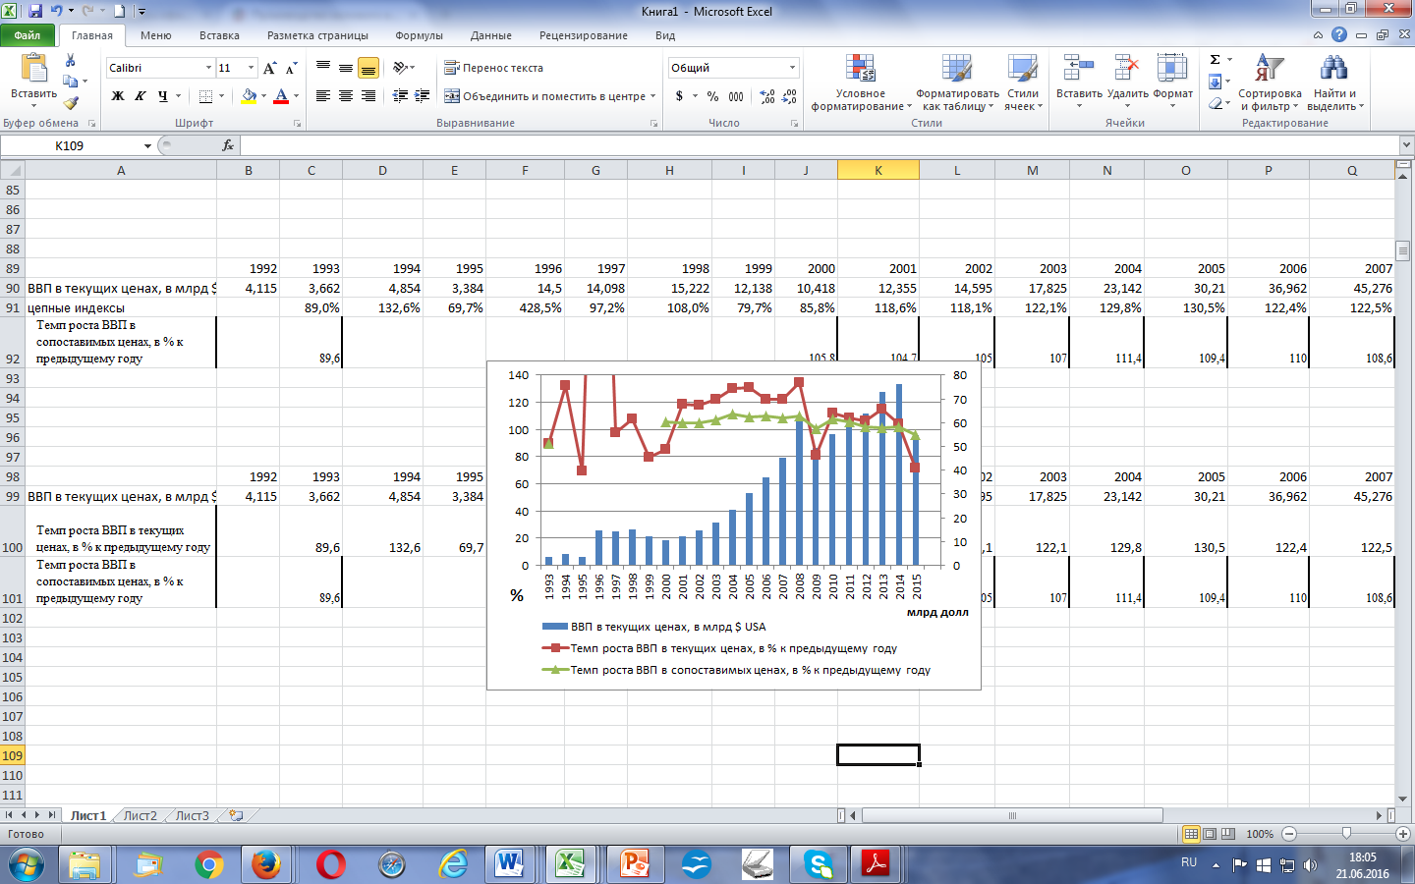
Показатели ВВП Белоруссии в 1992-2015г.

Slide 7
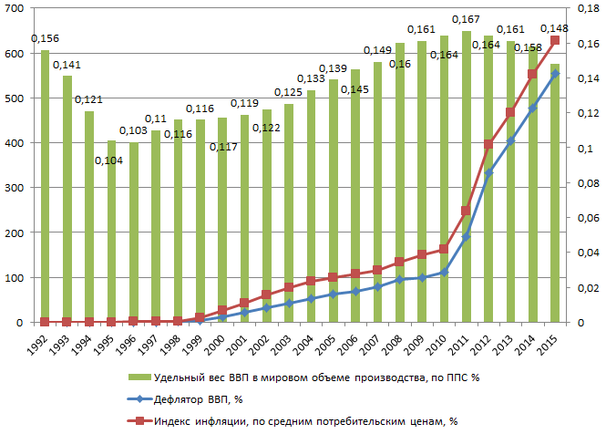
Стоимостные характеристики ВВП Белоруссии, 1992-2015г.

Slide 8
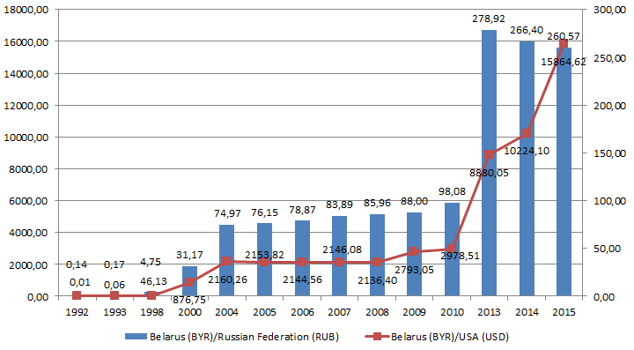
Средний официальный курс белорусского рубля по отношению к иностранным валютам

Slide 9
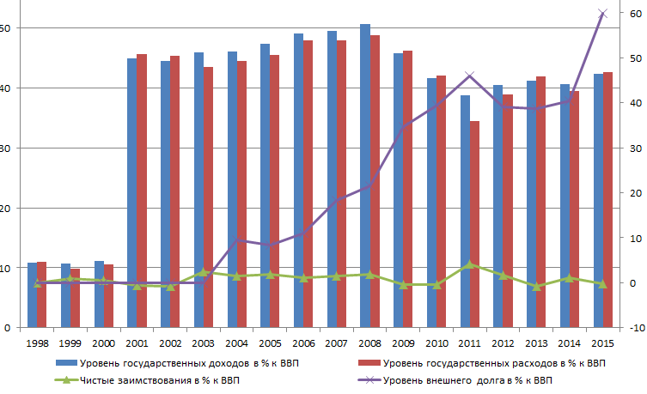
Показатели финансово-экономической результативности белорусской экономики

Slide 10
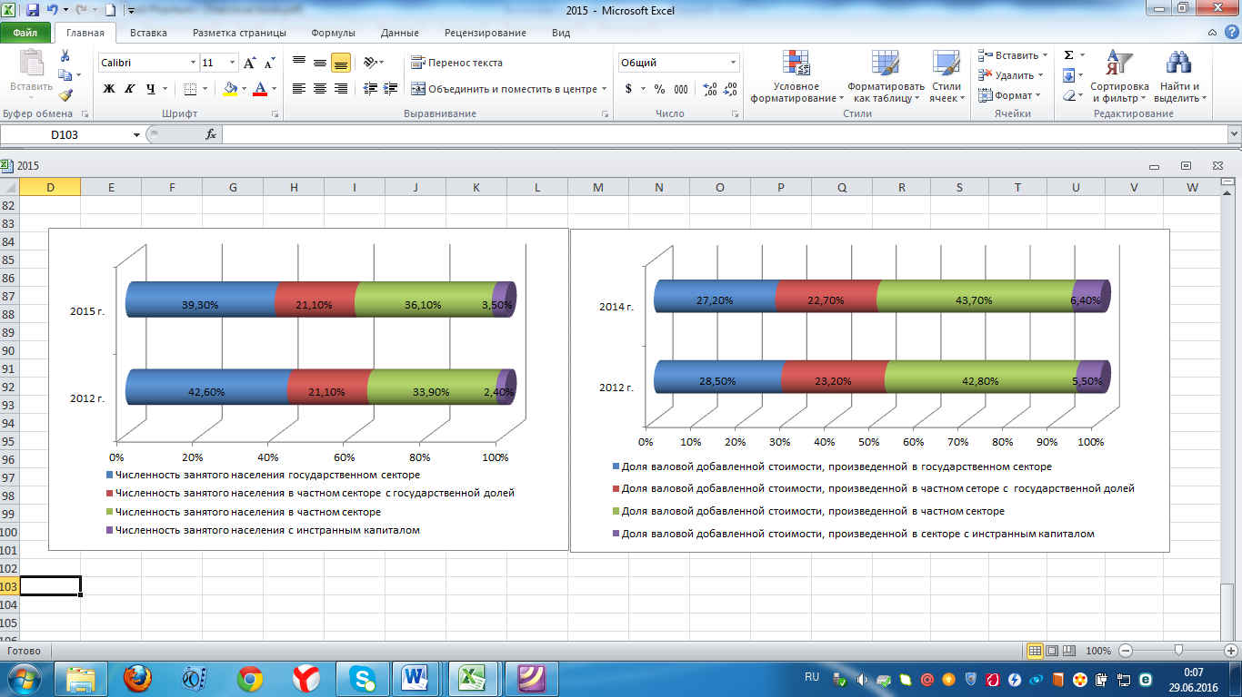
Соотношения вклада в экономику по формам собственности, 2012-2015гг., %

Slide 11
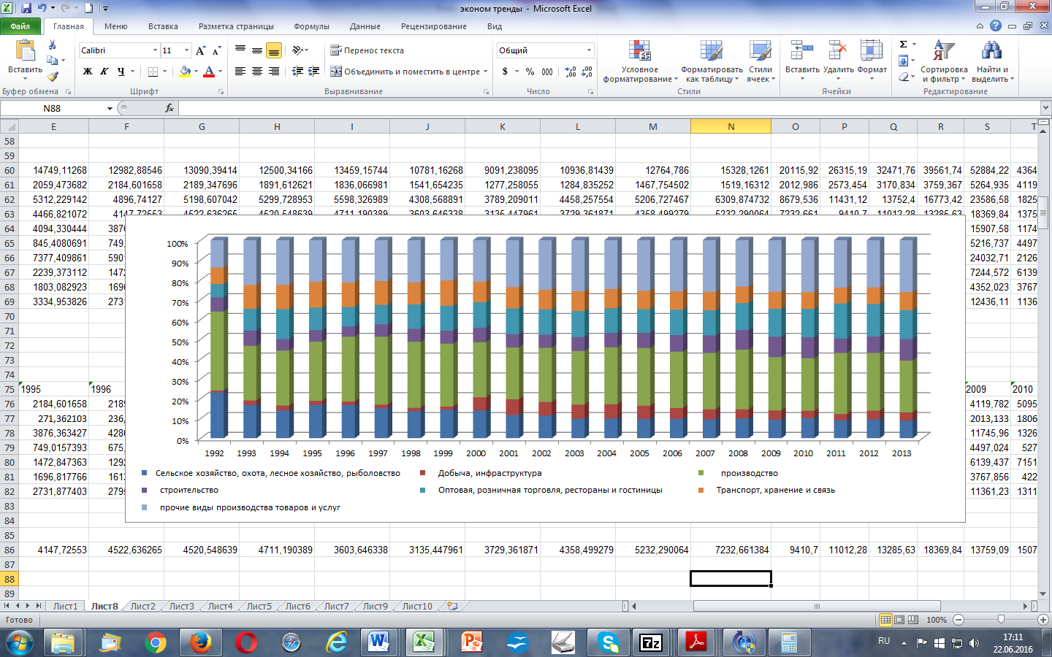
Отраслевая структура ВВП по укрупненным секторам белорусской экономики, %

Slide 12
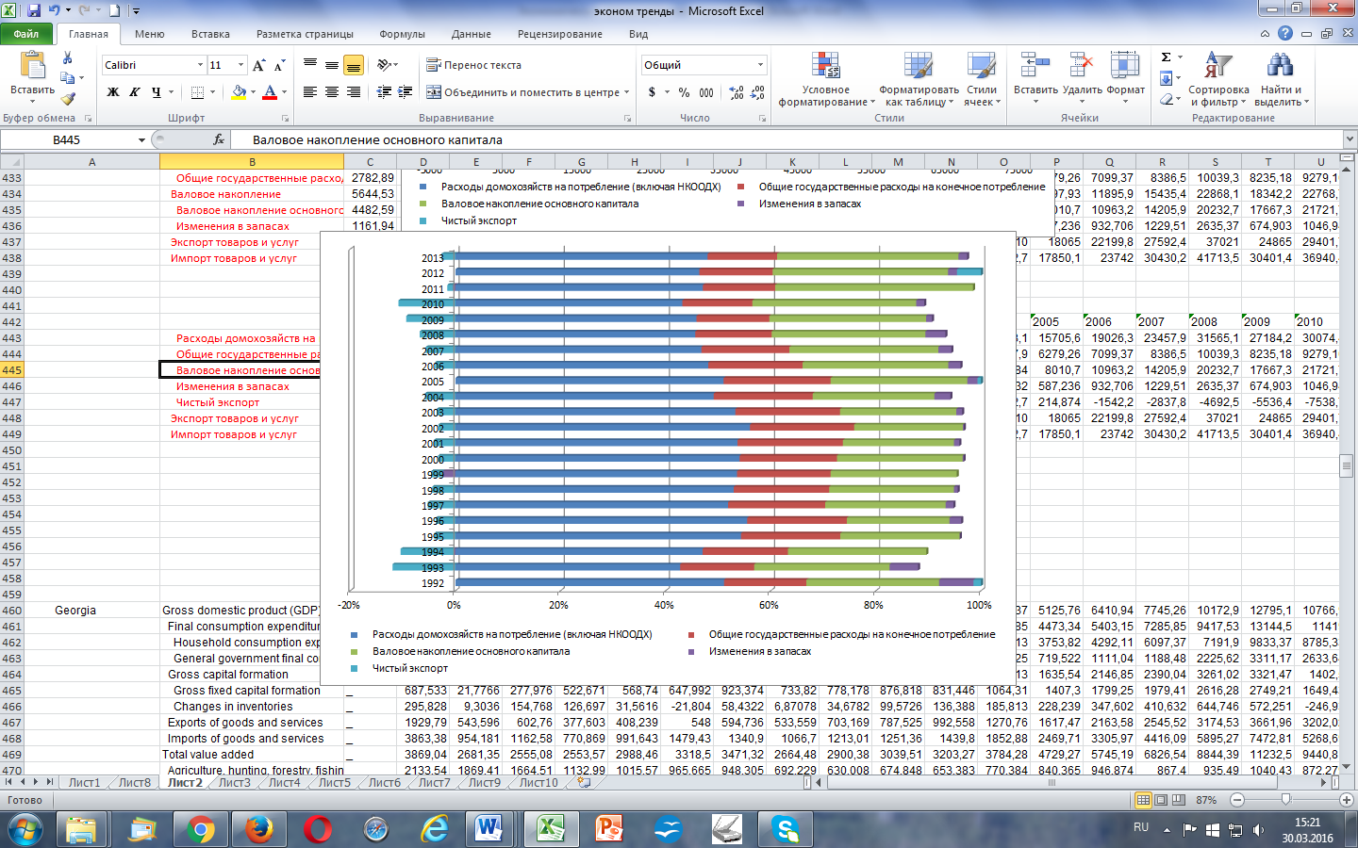
Декомпозиция ВВП Белоруссии по потреблению 1992-2013 гг., %

Slide 13
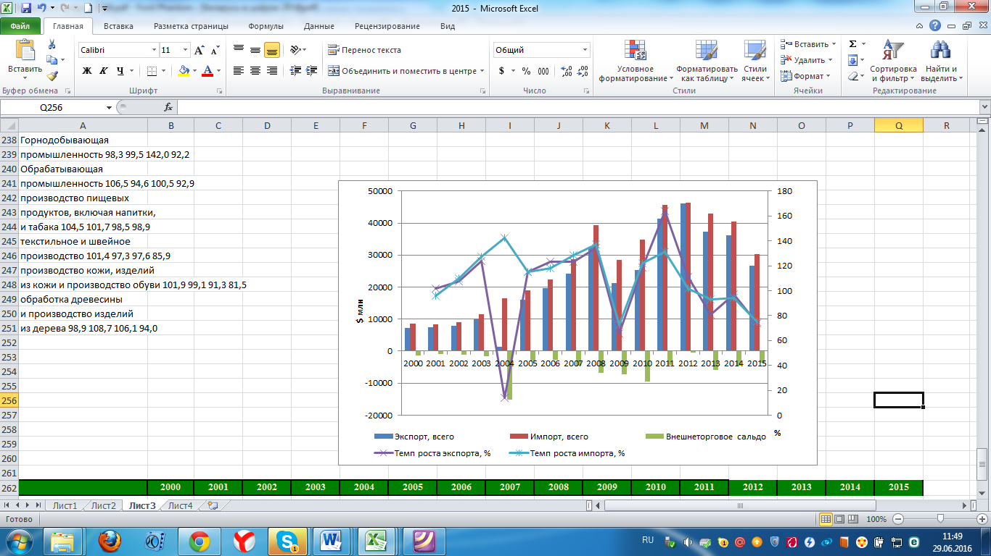
Показатели внешнеэкономической деятельности РБ

Slide 14
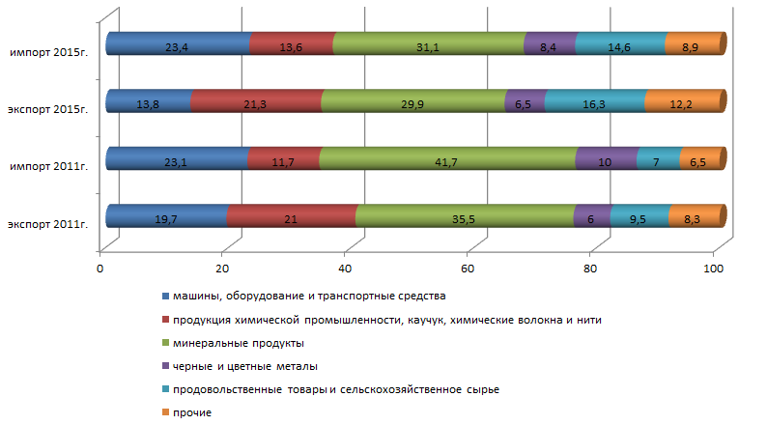
Товарная структура внешнеторговых операций Белоруссии в 2011-2015 г., в %

Slide 15
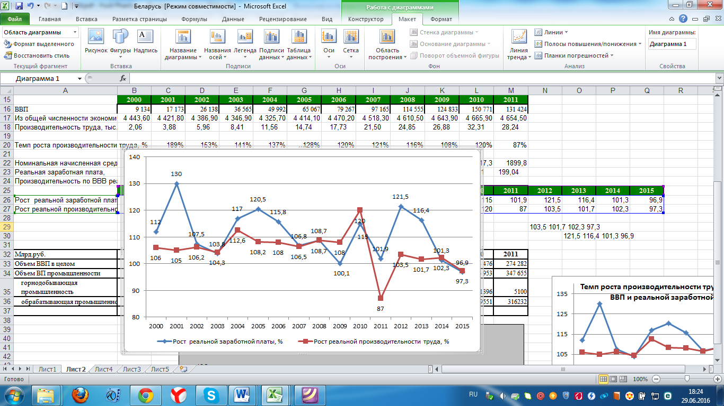
Соотношение темпов роста производительности труда к реальному ВВП и роста реальной заработной платы, %

